Slide 1
Fungsi input dan output di JavaScript
Coding Subuh #02
Ahmad Muhardian

Slide 2
Agenda kita..
Mengenal fungsi input dan output
Fungsi output console
Fungsi output document
Fungsi output window
Fungsi input window (dialog)
Fungsi input dari form (DOM)
Fungsi input untuk program command line (Nodejs)
🧑‍💻 Latihan fungsi input/output

Slide 3
Fungsi input dan output

Slide 4
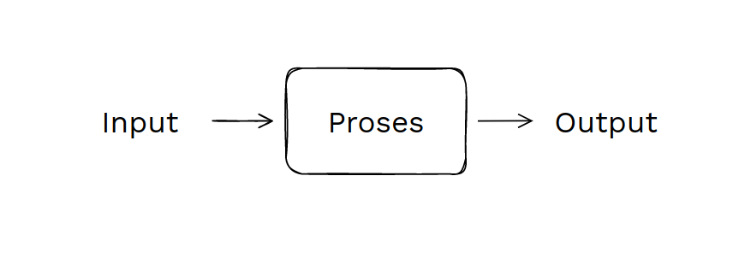
Apapun program yang kita buat, pasti ada 3 bagian ini

Slide 5
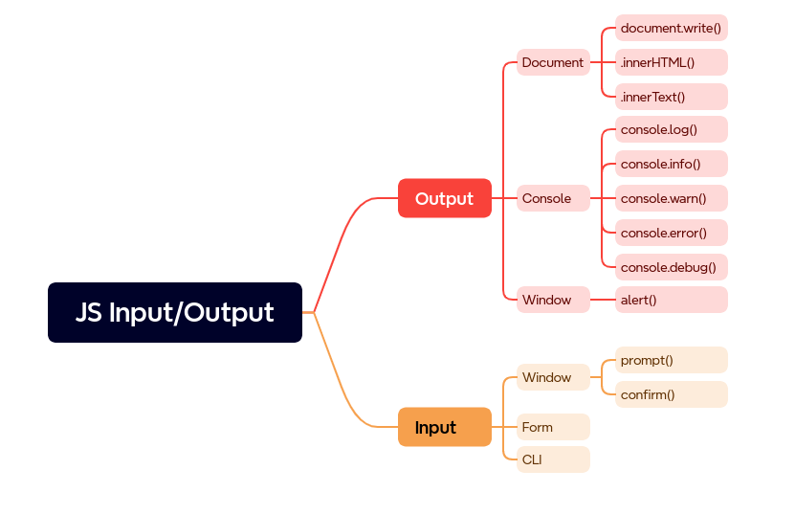
Fungsi input/output dasar di Javascript

Slide 6
Fungsi Output di Console

Slide 7
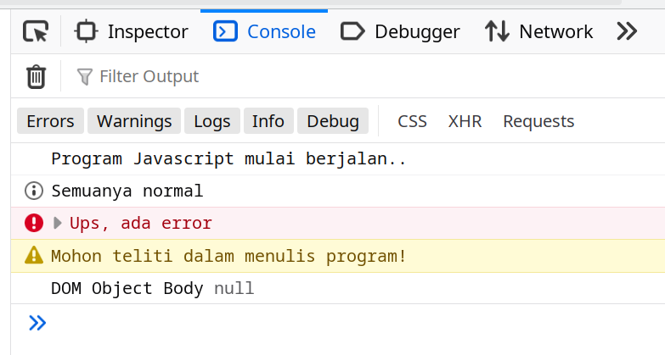

Fungsi output di Console
Fungsi console.log() untuk menampilkan teks ke Console Javascript.
Fungsi console.info() untuk menampilkan teks informasi ke Console Javascript.
Fungsi console.error() untuk menampilkan pesan error ke Console Javascript.
Fungsi console.warn() untuk menampilkan pesan peringatan.
Fungsi console.debug() untuk menampilkan pesan debug.
Output di Console dapat membantu kita saat membuat program Javascript, misalnya untuk mengetahui isi variabel, melihat log, mencoba fungsi, dan sebagainya. Output Console juga tersedia di Nodejs.

Slide 8
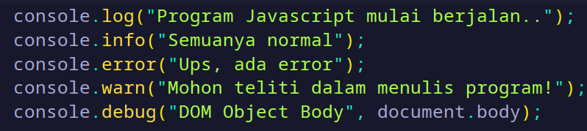
Contoh output di Console

Slide 9
Fungsi Output di Document

Slide 10
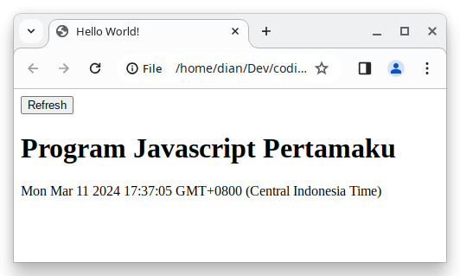

Fungsi output di Document (Browser)
Fungsi document.write() untuk menampilkan teks ke Halaman dokumen HTML.
Properti .innerHTML untuk mengisi teks HTML di elemen HTML tertentu.
Properti .innerText dan .textContent untuk mengisi teks biasa pada elemen HTML tertentu.

Slide 11
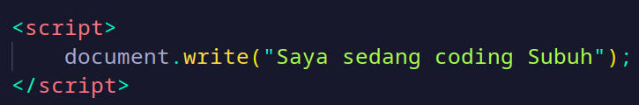
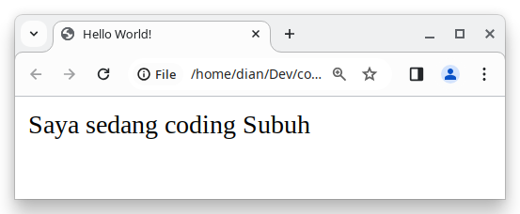
Contoh: document.write()
Contoh:
Hasilnya:
⚠️ Menampilkan teks dengan document.write() di halaman HTML tidak direkomendasikan, karena dapat merusak performa dan struktur HTML yang ada. ¹
[1]: https://developer.chrome.com/blog/removing-document-write

Slide 12
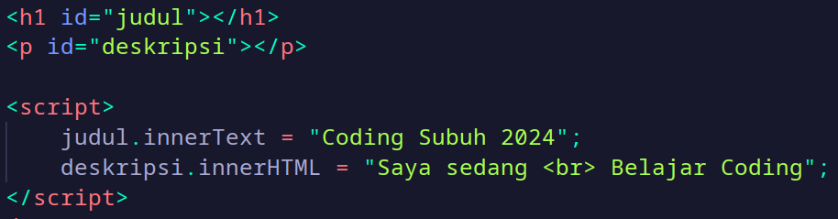
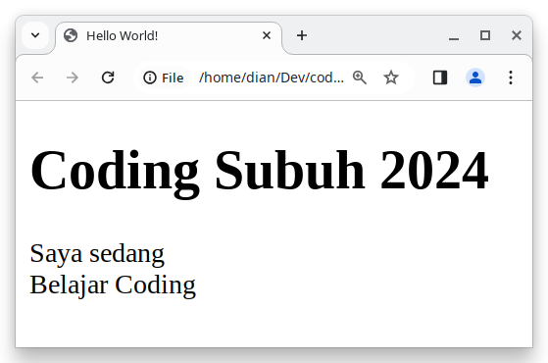
Contoh: innerText() dan innerHTML()
Contoh:
Hasilnya:

Slide 13
Fungsi Output di Window

Slide 14
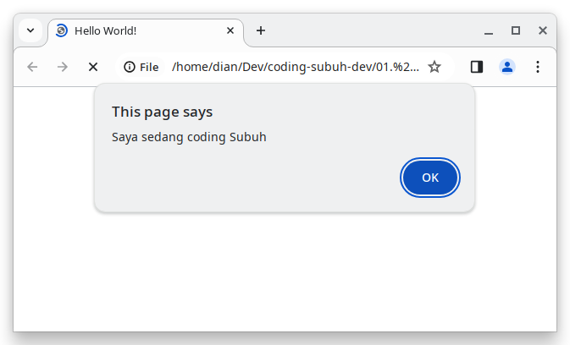
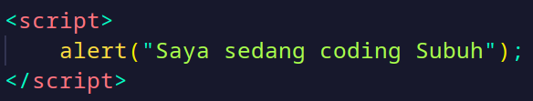
Fungsi output Window (Browser)
Fungsi window.alert() untuk menampilkan teks di jendela alert.
Hasilnya:
Contoh:
Bisa ditulis tanpa window, karena window sendiri merupakan object global dari Browser itu sendiri

Slide 15
Fungsi Input di Browser

Slide 16
Fungsi input Window (Browser)
Fungsi window.prompt() untuk meminta input dari user dengan dialog.
Fungsi window.confirm() untuk meminta input dalam bentuk konfirmasi.

Slide 17
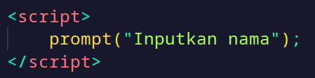
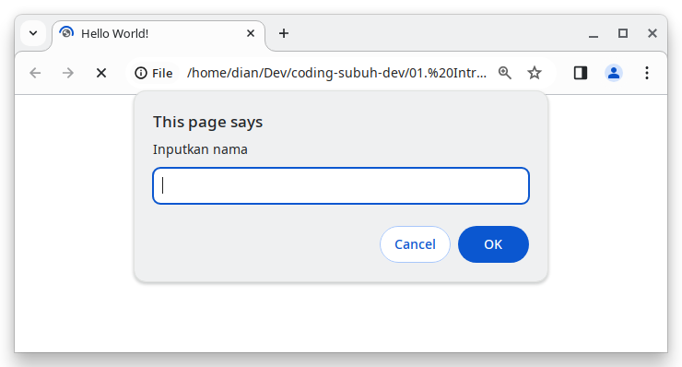
Contoh window.prompt()

Slide 18
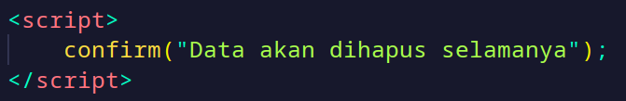
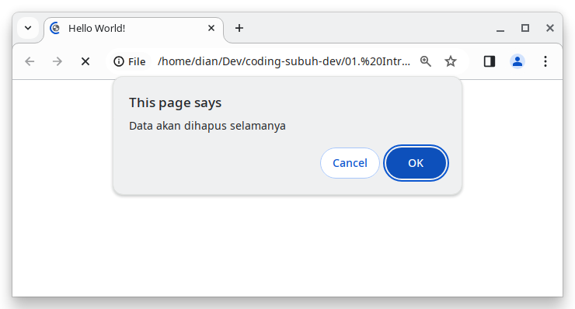
Contoh window.confirm()

Slide 19
Fungsi Input di Nodejs

Slide 20
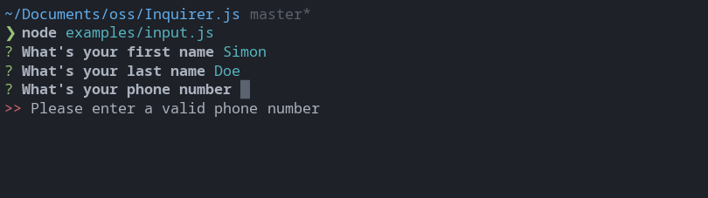

Input di Nodejs bisa dilakukan dengan module
node:readline
readline-sync
inquirer
https://nodejs.org/en/learn/command-line/accept-input-from-the-command-line-in-nodejs

Slide 21
Oke, Mari Kita Latihan..

Slide 22
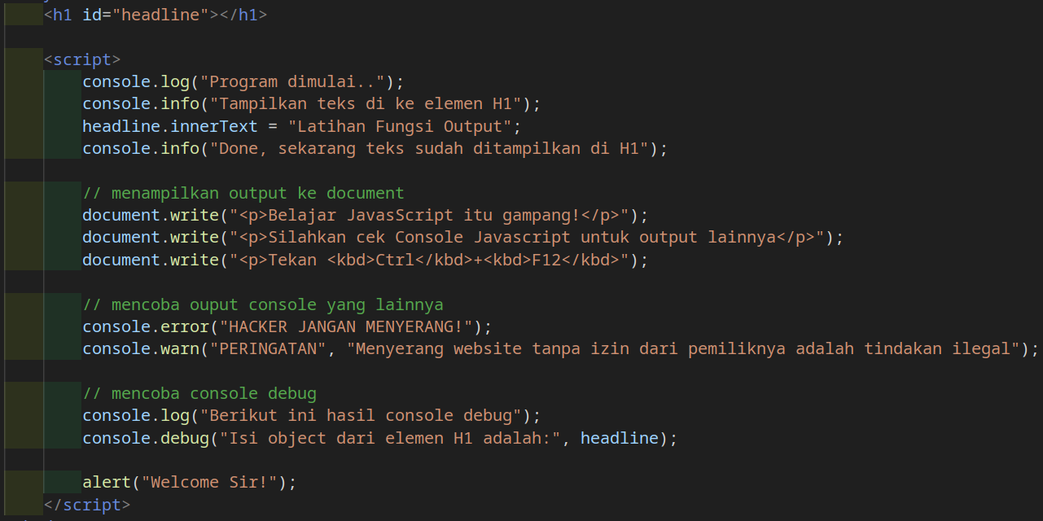
🧑‍💻 Latihan 1: Latihan Output
But file HTML dengan nama latihan-1-output.html dengan kode seperti berikut

Slide 23
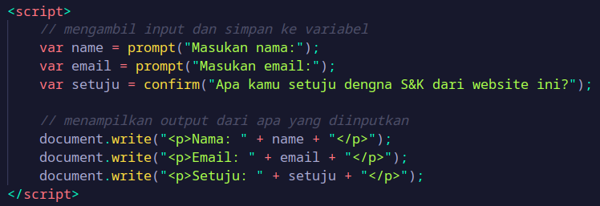
🧑‍💻 Latihan 2: Input dan Output
But file HTML dengan nama latihan-2-io.html dan terapkan kode berikut

Slide 24
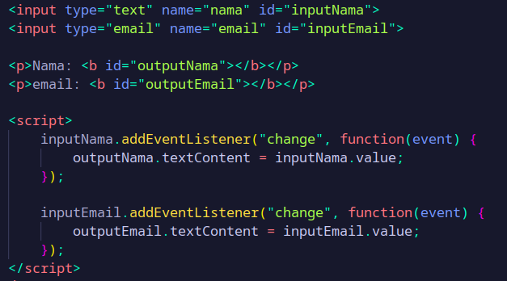
🧑‍💻 Latihan 3: Input dengan Form
But file HTML dengan nama latihan-3-input-field.html

Slide 25
🎉
Selamat
Kita sudah selesai hari ini..

Slide 26
Rekap: Sejauh ini kita sudah belajar..
Fungsi input dan output dasar di Javascript
Fungsi output di console
Fungsi output di document
Fungsi output di window
Fungsi input di window
Fungsi input di Nodejs

Slide 27
Resources & Referensi
Fungsi input di Nodejs https://nodejs.org/en/learn/command-line/accept-input-from-the-command-line-in-nodejs
4 Cara menampilkan output di Javascript https://www.petanikode.com/javascript-output/
Jendela dialog di Javascript https://www.petanikode.com/javascript-dialog/

Slide 28
Recording dan Source Code
Recording Zoom: https://telkomsel.zoom.us/rec/share/DvmQtORCOEDbQj6W83k1arkl4sGXaH_0ldsKfqxJlct_yk1thy7MS3vIRs4AtYOs.d38TYo4zbBQ8BOIU
Passcode: 3Rd&4%v0
Recording di Youtube: https://www.youtube.com/watch?v=6STlM3wuac0
Source Code: https://github.com/petanikode/coding-subuh-2024/tree/main/02-fungsi-io

